Slide 1
1 класс
Кто такие птицы и звери?

Slide 2
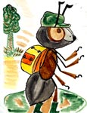
Гуляли мы по лесу, вдруг налетели гуси- лебеди, подхватили черепаху и унесли.

Slide 3
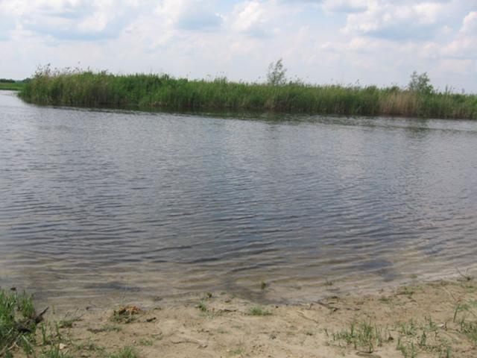

Slide 4
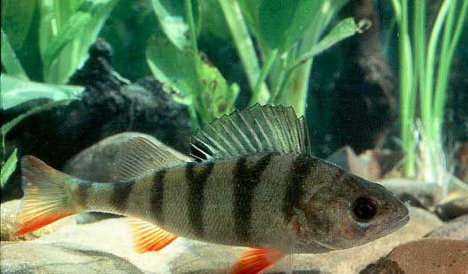
Вспомните,
чем мы
отличаемся
от других
животных,
тогда скажем

Slide 5
Идите
на опушку
леса,
может там
кто-нибудь
знает.

Slide 6
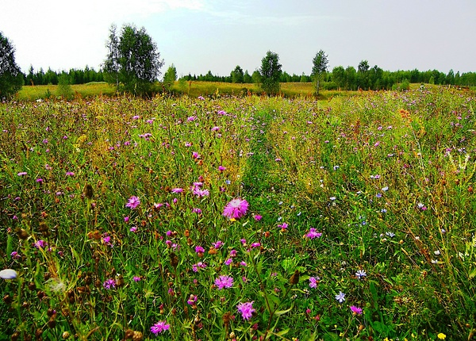

Slide 7
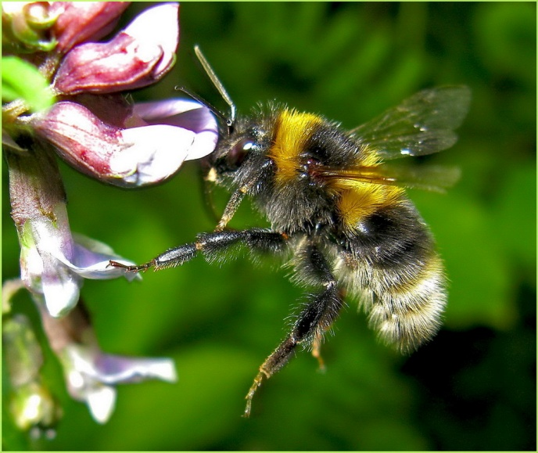
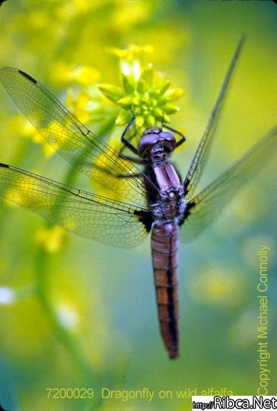
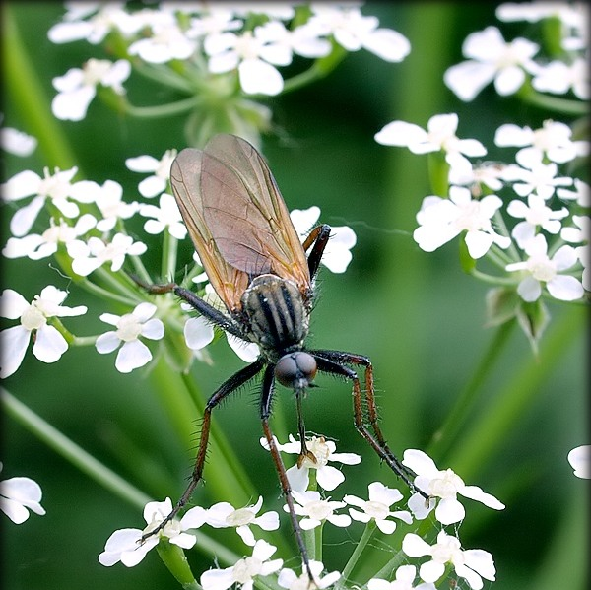
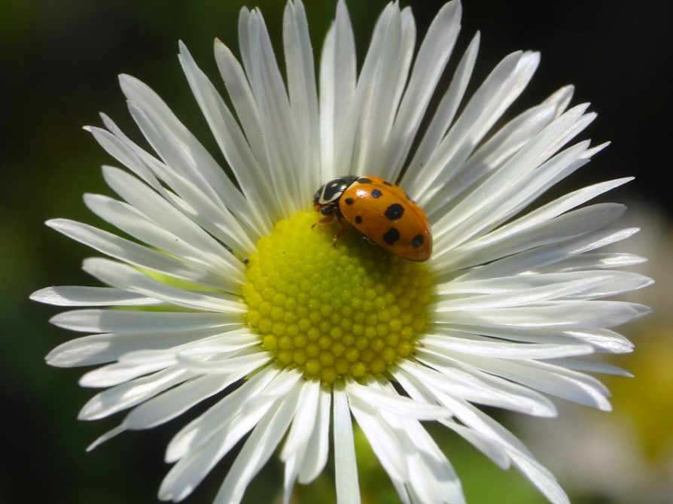
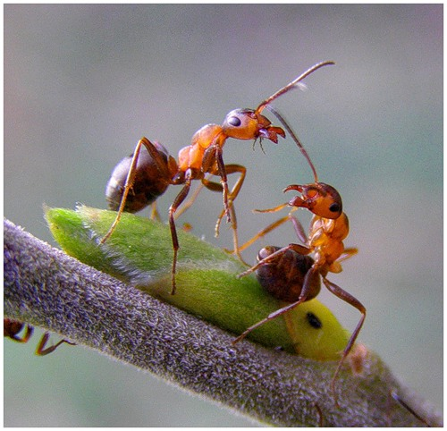
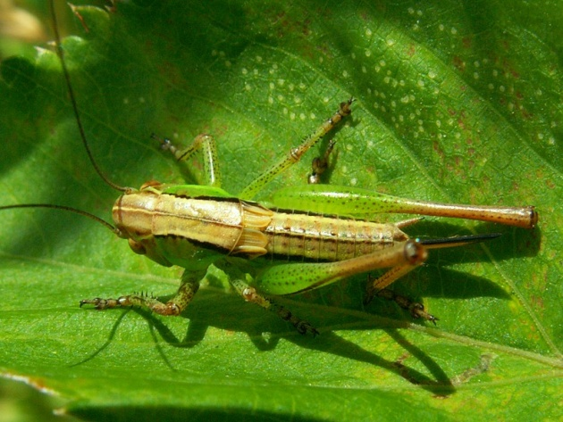
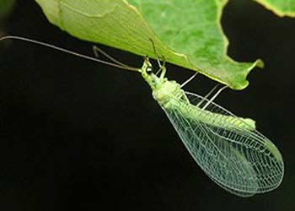

Slide 8
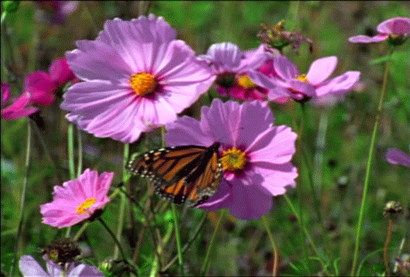
Отгадаете мою загадку, скажу.
Ходил рогуля на шести ходулях
Вдоль спины себя ломал, крылья белые достал,
Зажужжал рогуля, полетел, как пуля.
- По каким признакам можно определить насекомых?

Slide 9
Идите в лес.

Slide 10
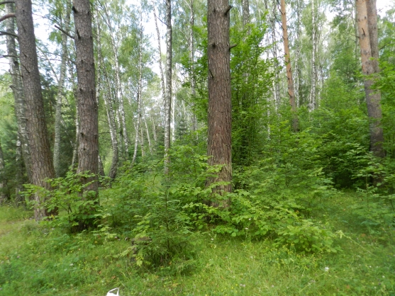

Slide 11
Ловкий, смелый, он бегает по стволу мигом.

Slide 12
Поползень
Поползень - лесной акробат. Ловкий, смелый, он бегает по стволу мигом.
Поползень живет в нашем лесу круглый год. А песня у него звонкая, далеко слышна.

Slide 13
Он в своей лесной палате Носит пёстренький халатик, Он деревья лечит, Постучит – и легче.

Slide 14
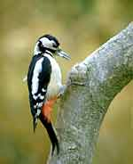
Дятел
Есть в лесу и свой доктор – дятел. Он крепким носом-молоточком выстукивает стволы, отыскивая личинки жуков-дровосеков, лечит больные деревья. Увидит гнилой сучок на березе, прицепится лапами к стволу, хвостом подопрется и барабанит.. А голоса, как у певчих птиц у пестрого дятла нет. Вместо песни стуком обходится.

Slide 15
Какая птица носит снежное название ?

Slide 16
Снегирь
С наступлением холодов, с первым робким снежком к нам на зимовку прилетают с севера снегири. От слова снег и птице название дали – снегирь. Снегирь – самая красивая зимняя птица. А вот песня у него тихая, с грустинкой, словно полозья саней по снегу скрипят.

Slide 17
Жёлтенькая грудка, Чёрненькая спинка, С ветки прыгать ей не лень И щебечет целый день.

Slide 18
Синица
Синицу легко узнать по желтой грудке с черным галстуком посередине и черной бархатной шапочке на голове. Во дворе, в саду, в лесу то и дело звенит ее смешная и радостная песенка.

Slide 19
В лесу обитает, Всем своё имя называет.

Slide 20
Кукушка
Ну, а эту песню вы все, конечно, знаете. С прилетом кукушки начинается настоящее тепло. Даже если случайно завернет холодок, мороза уже не видать. Кукушка его откукует.
Кукушка очень полезная. Она уничтожает вредных мохнатых гусениц, которые другим птицам не по зубам.

Slide 21
Ребята, кто такие птицы?
Значит, Муравьишка тоже стал птицей? Он летал на березовом листочке в сказке у В. Бианки. И бабочка - птица?

Slide 22
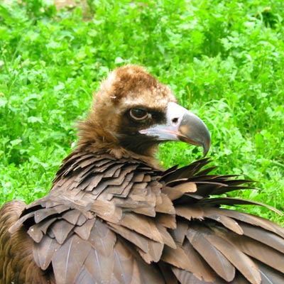
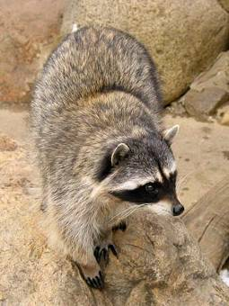
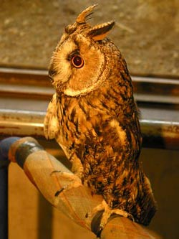
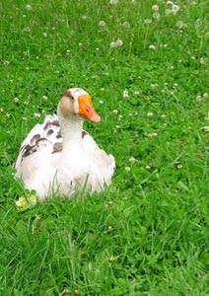
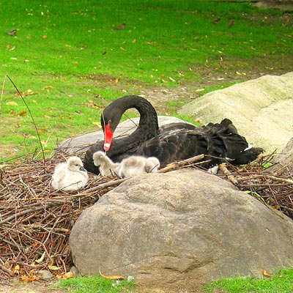
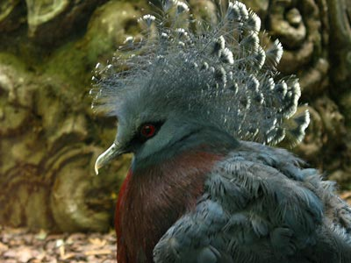
Кто лишний?
Птицы
2 ноги
2 крыла
перья
отклады-
вают яйца

Slide 23
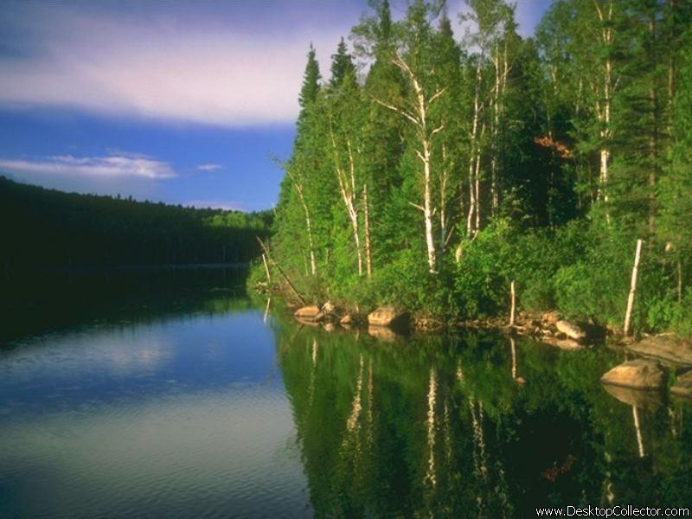

Slide 24
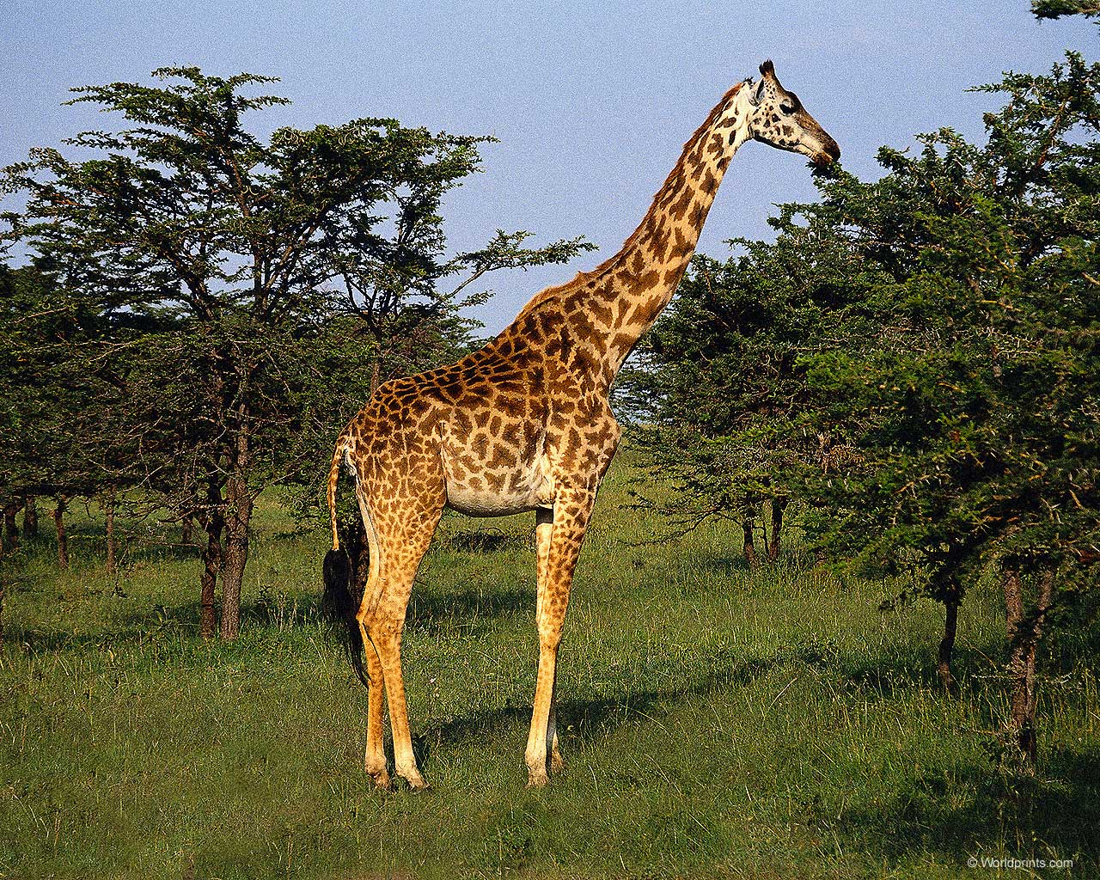
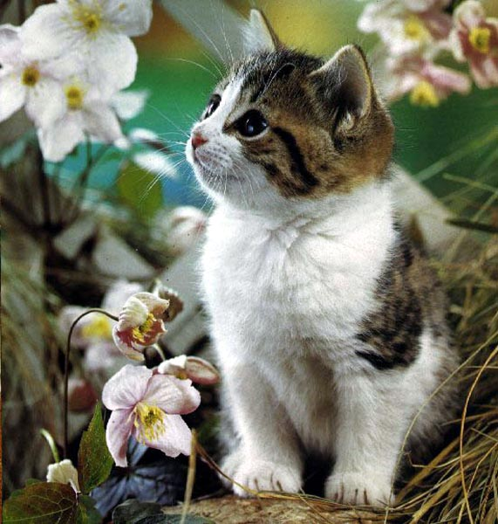
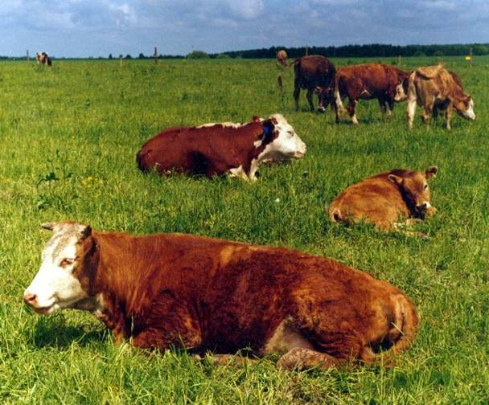
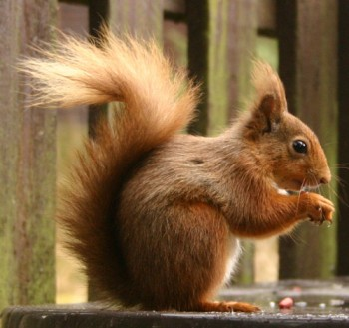

Slide 25
Ответьте на вопросы!

Slide 26
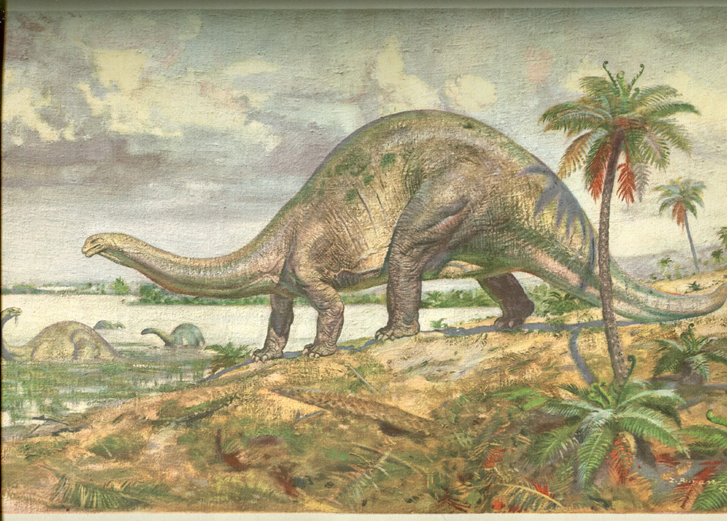
Какие из вымерших животных были самыми крупными?

Slide 27
БРОНТОЗАВРЫ
ДЛИНА ТЕЛА – 20 МЕТРОВ, МАССА – 50 Т.

Slide 28
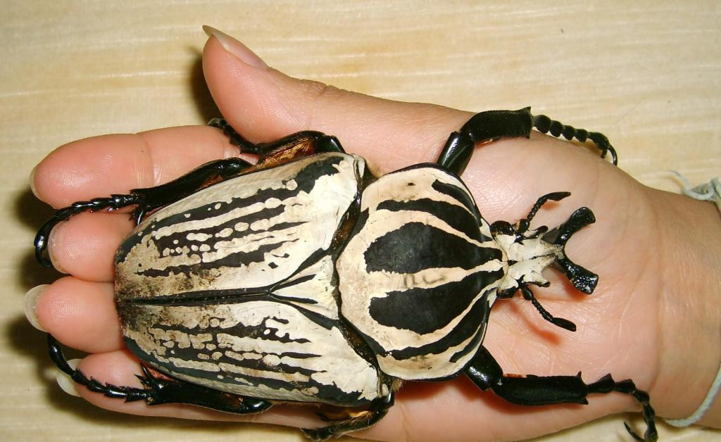
Назовите самое тяжёлое из летающих насекомых.

Slide 29
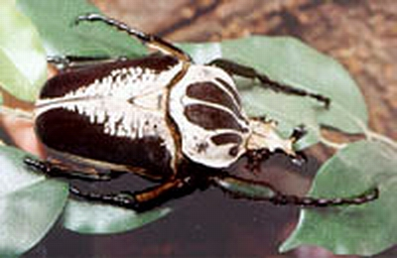
ЖУК - ГОЛИАФ
ВЕС – 100 Г.

Slide 30
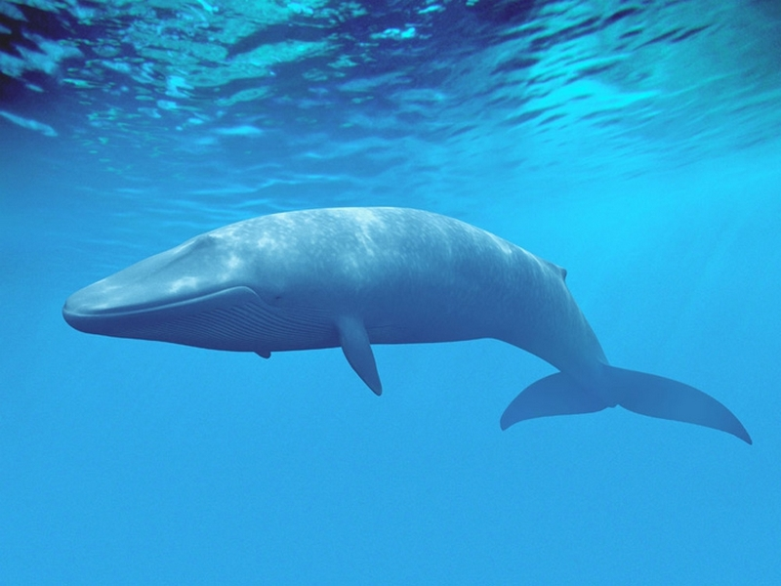
Какое морское животное имеет самую большую массу тела?

Slide 31
СИНИЙ КИТ
ДЛИНА ТЕЛА – ДО 35 МЕТРОВ, МАССА – 130 Т.

Slide 32
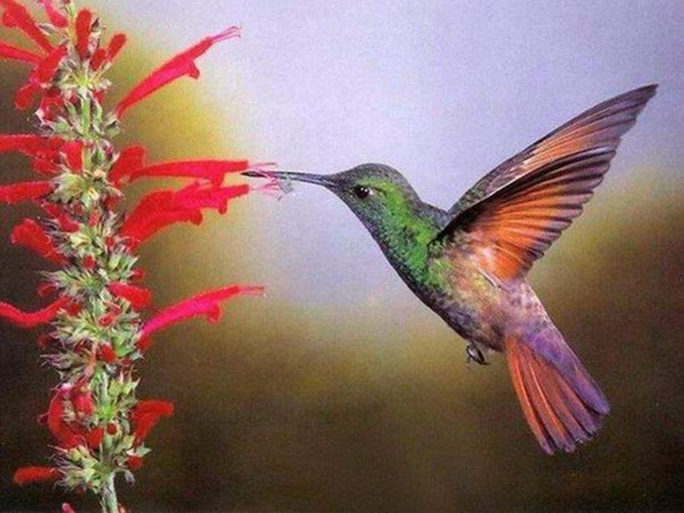
Назовите самую маленькую птицу.

Slide 33
КОЛИБРИ
МАССА – 1,6 Г., РАЗМАХ КРЫЛЬЕВ – 7,5 СМ

Slide 34
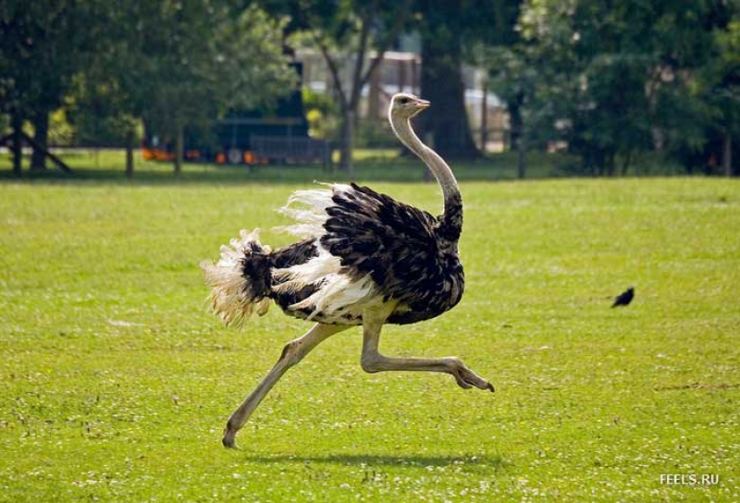
Какое животное самое быстроногое из всех двуногих?

Slide 35
СТРАУС
СКОРОСТЬ БЕГА – ДО 72 КМ/Ч

Slide 36
Какое животное самое высокое?

Slide 37
ЖИРАФ
РОСТ ДО 6 М.

Slide 38
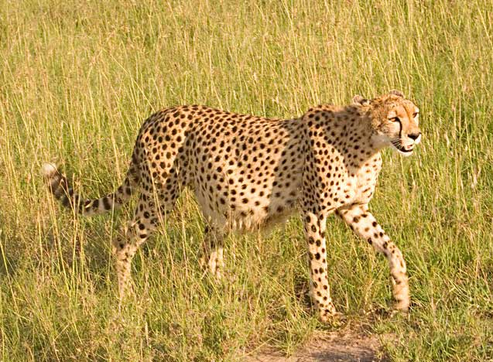
Какой хищник быстрее всех бегает?

Slide 39
ГЕПАРД
СКОРОСТЬ БЕГА – 105-112 КМ/Ч

Slide 40
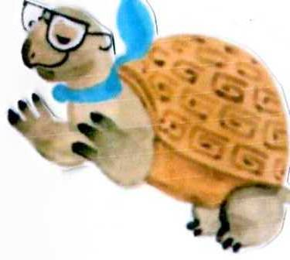
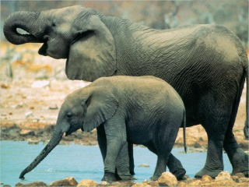
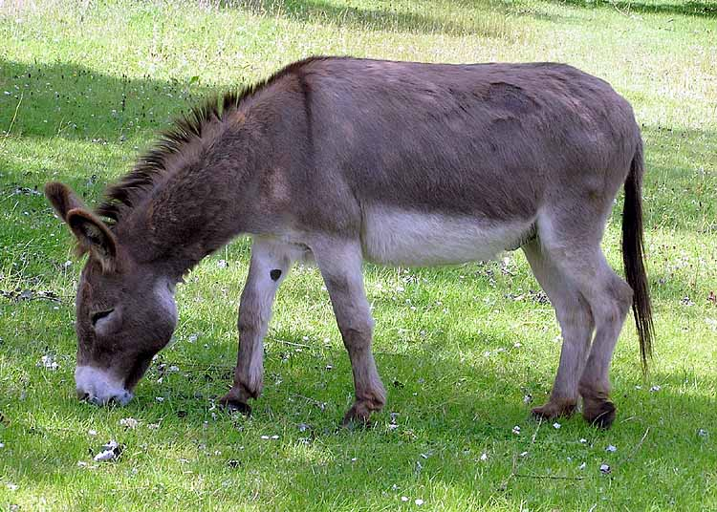
Назовите животных – долгожителей.
ЧЕРЕПАХА ЖИВЁТ 150 ЛЕТ
ОСЁЛ – 100 ЛЕТ
СЛОН – 70 ЛЕТ

Slide 42
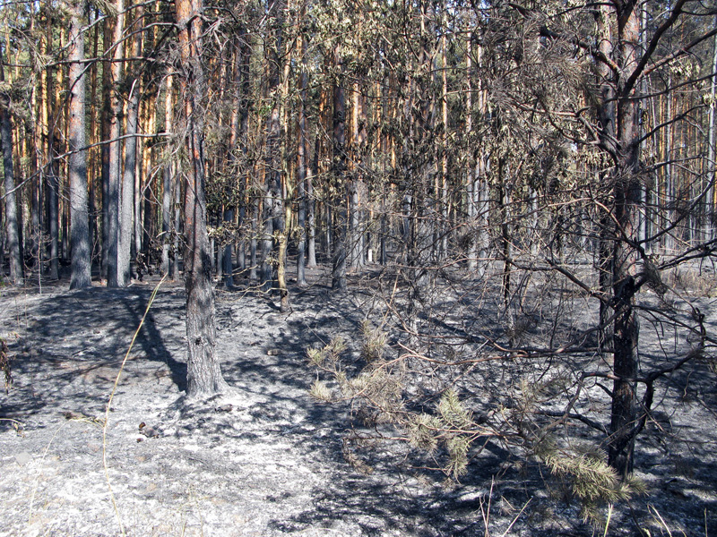
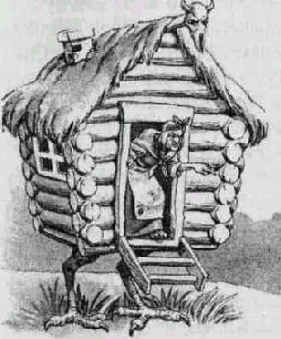

Slide 43
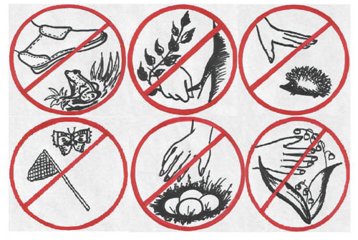
«Будь природе другом»

Slide 44
Нельзя:
ловить бабочек, шмелей и других насекомых;
обижать лягушек и жаб;
ловить диких животных и уносить их домой;
шуметь в лесу весной и в начале лета;
жечь костры, ломать молодые деревца, нужно убирать за собой мусор и др.;
нельзя трогать яйца в гнездах птиц.

Slide 45
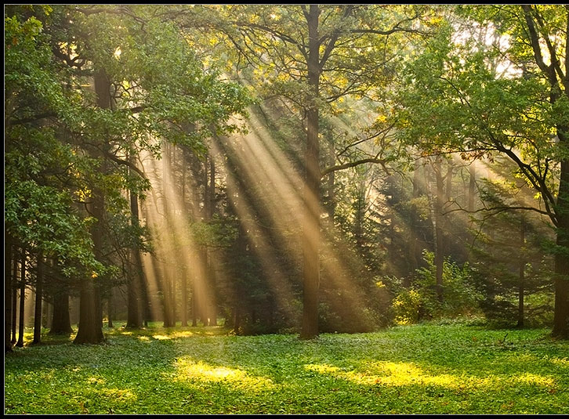

Slide 46
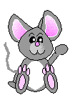
До новых встреч!

